Slide 2
Project 4 Lấy hàng trong kho
Trong một kho có các kệ để hàng hóa 1, 2, .., M. Giả thiết kệ j đặt ở điểm j (j = 1,…,M).
Có N loại sản phẩm được bày rải rác trên các kệ trong kho, mỗi loại sản phẩm i có thể được bày ở nhiều kệ với số lượng khác nhau.
Biết rằng Q(i,j) là số lượng sản phẩm loại i được bày ở kệ j (i = 1,…,N và j = 1,…,M).
Nhân viên kho, xuất phát ở cửa kho (điểm 0), cần vào kho lấy các sản phẩm cho 1 đơn hàng trong đó sản phẩm loại i cần lấy số lượng q(i).
Biết rằng d(i,j) là khoảng cách từ điểm i đến điểm j (i, j = 0,1,…,M).
Hãy tính toán phương án lấy hàng cho nhân viên kho sao cho tổng quãng đường di chuyển là nhỏ nhất.

Slide 3
Project 4 Lấy hàng trong kho
Input
Dòng 1: ghi N và M
Dòng i+1 (i = 1,…, N): ghi hàng i của ma trận Q_{NxM}
Dòng N+2 + i (i = 0, 1, …, M) ghi hàng thứ i của ma trận khoảng cách d
Dòng N+M+3: ghi q(1), q(2), …, q(N)

Slide 4
Mô hình quy hoạch nguyên tuyến tính (Linear Programing)
Biến:
X[i,j] = 1 nếu có đường đi từ i đến j trong chu trình, ngược lại X[i,j] = 0 nếu không có đường đi từ i đến j trong chu trình, với mọi i,j = 0,1,…,M+1 và i ≠ j. (coi điểm M+1 là điểm giả trùng điểm 0)
Y[i] = 1 nếu kệ i được đến, ngược lại Y[i] = 0 nếu kệ i không được đến với mọi i = 0…M+1
Z[i]: là tổng quãng đường đi từ điểm 0 đến kệ i, với i = 0..M+1

Slide 5
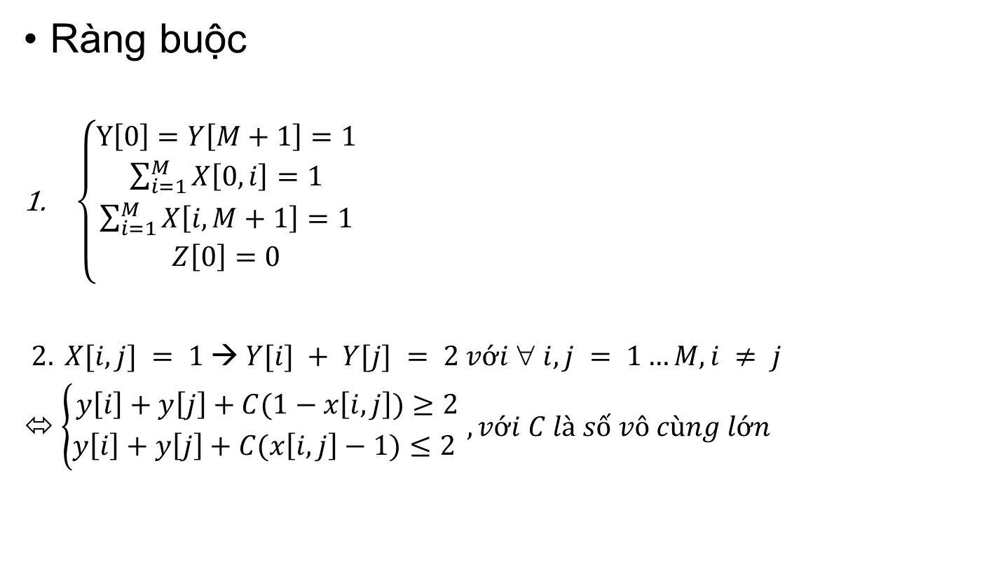
Mô hình quy hoạch nguyên tuyến tính (Linear Programing)
Ràng buộc
$\left\{\begin{matrix}\begin{aligned}Y\left[0\right]=Y\left[M+1\right]=1 \\ \sum_{i=1}^{M}{X\left[0,i\right]}=1 \\ \sum_{i=1}^{M}{X\left[i,M+1\right]}=1 \\ Z\left[0\right]=0\end{aligned} \\ \end{matrix}\right.$
$2. X[i,j] = 1 → Y[i] + Y[j] = 2 với  i,j = 1…M, i ≠ j$
⬄ $\left\{\begin{aligned}y\left[i\right]+y\left[j\right]+C(1−x\left[i,j\right])≥2 \\ y\left[i\right]+y\left[j\right]+C(x\left[i,j\right]−1)≤2\begin{matrix} \\ \end{matrix}\end{aligned}\right., với C là số vô cùng lớn$

Slide 6
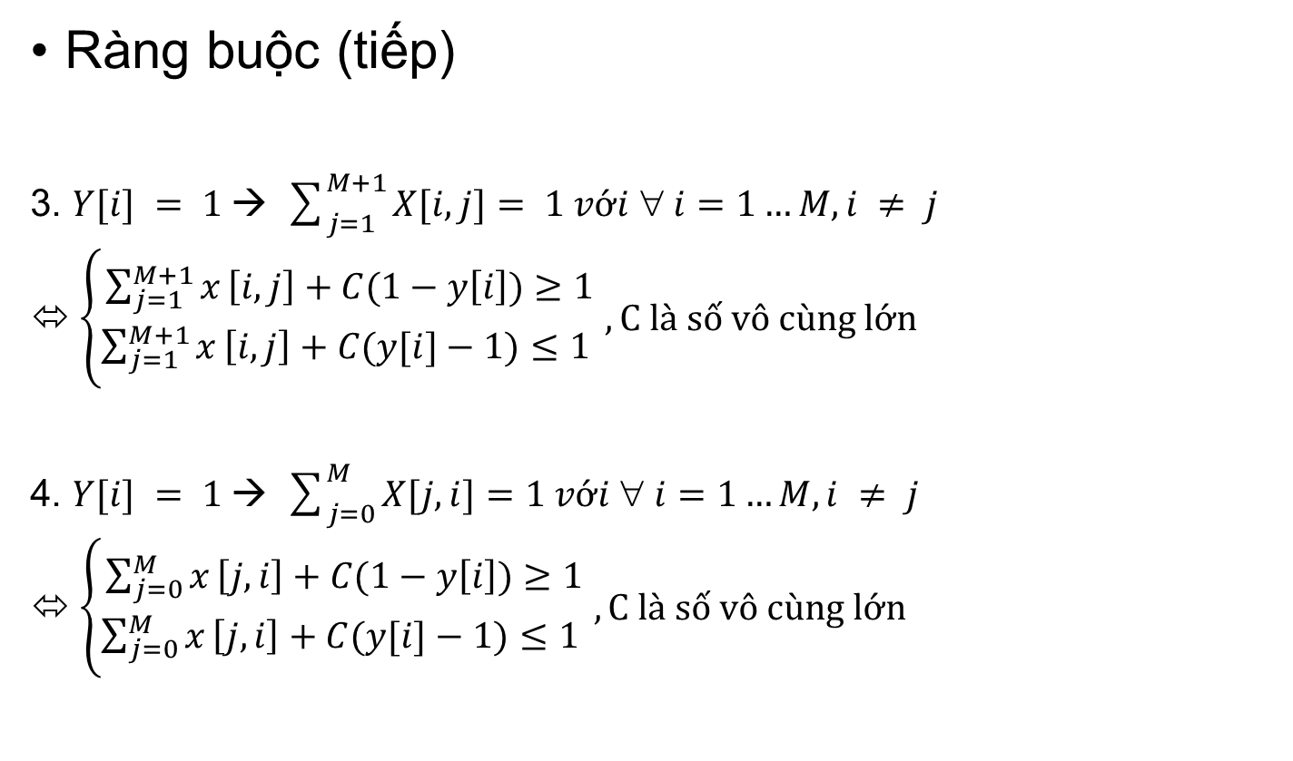
Mô hình quy hoạch nguyên tuyến tính (Linear Programing)
Ràng buộc (tiếp)
3. $Y[i] = 1 → \sum_{j=1}^{M+1}{X[i,j]}= 1 với ∀ i=1…M, i ≠ j$
⬄ $\left\{\begin{aligned}\sum_{j=1}^{M+1}{x}\left[ⅈ,j\right]+C(1−y\left[i\right])≥1 \\ \sum_{j=1}^{M+1}{x}\left[ⅈ,j\right]+C(y[i]−1)≤1\begin{matrix} \\ \end{matrix}\end{aligned}\right., C là số vô cùng lớn$
4. $Y[i] = 1 → \sum_{j=0}^{M}{X[j,i]}=1 với ∀ i=1…M, i ≠ j$
⬄ $\left\{\begin{aligned}\sum_{j=0}^{M}{x}\left[j,i\right]+C(1−y\left[i\right])≥1 \\ \sum_{j=0}^{M}{x}\left[j,i\right]+C(y[i]−1)≤1\begin{matrix} \\ \end{matrix}\end{aligned}\right., C là số vô cùng lớn$

Slide 7
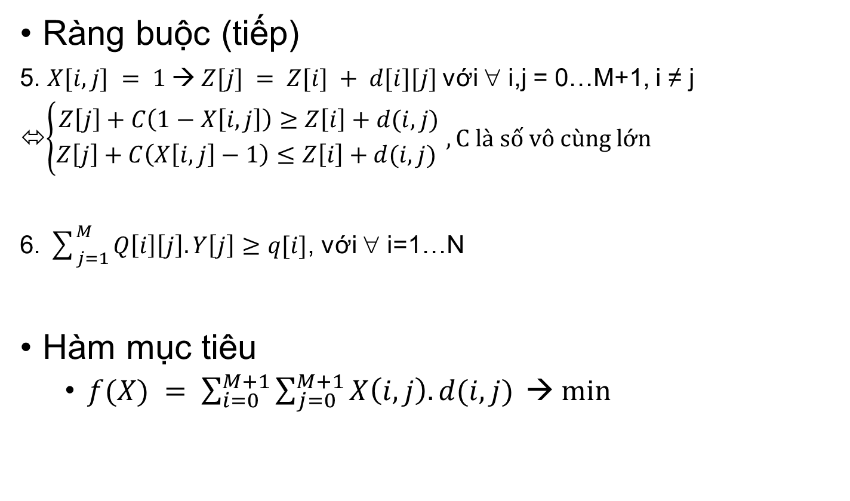
Mô hình quy hoạch nguyên tuyến tính (Linear Programing)
Ràng buộc (tiếp)
5. $X[i,j] = 1 → Z[j] = Z[i] + d[i][j]$với ∀ i,j = 0…M+1, i ≠ j
$\left\{\begin{aligned}Z\left[j\right]+C\left(1−X\left[i,j\right]\right)≥Z\left[i\right]+d(i,j) \\ Z\left[j\right]+C\left(X\left[i,j\right]−1\right)≤Z\left[i\right]+d(i,j)\begin{matrix} \\ \end{matrix}\end{aligned}\right., C là số vô cùng lớn$
6. $\sum_{j=1}^{M}{Q\left[i\right]\left[j\right].Y\left[j\right]≥q[i]}$, với ∀ i=1…N
Hàm mục tiêu
$f(X) = \sum_{i=0}^{M+1}{\sum_{j=0}^{M+1}{X\left(i,j\right).d(i,j)}} → min⁡$

Slide 8
Mô hình quy hoạch ràng buộc (Constraint Programming - CP)
Biến:
X[i] = j: j là điểm tiếp theo của i trên hành trình với mọi i = 0..M (coi điểm M+1 là điểm giả trùng điểm 0)
Y[i] = 1 nếu kệ i được đến, ngược lại Y[i] = 0 nếu kệ i không được đến với mọi i = 0…M+1
Z[i]: là tổng quãng đường đi từ điểm 0 đến kệ i, với i = 0..M+1

Slide 9

Mô hình quy hoạch ràng buộc (Constraint Programming - CP)
Ràng buộc
1. $\left\{\begin{aligned}Y\left[0\right]=Y\left[M+1\right]=1 \\ Z\left[0\right]=0\end{aligned}\right.$
2. X[i] != i $$ i = 0..M
3. X[i] != X[j] $$ 0 ≤ i < j ≤ M
4.$X\left[i\right]=j → Y\left[i\right]+ Y\left[j\right]= 2 với ∀ i =0…M, j=1..M+1, i ≠ j$

Slide 10

Mô hình quy hoạch ràng buộc (Constraint Programming - CP)
Ràng buộc (tiếp)
5. $X[i] =j → Z[j] = Z[i] + d[i][j]$với ∀ i,j = 0…M+1, i ≠ j
6. $\sum_{j=1}^{M}{Q\left[i\right]\left[j\right].Y\left[j\right]≥q[i]}$, với ∀ i=1…N
Hàm mục tiêu
$f\left(X\right)=Z\left[M+1\right] → min⁡$

Slide 11
Bộ dữ liệu | Thuật toán giải đúng |  |  |  |  | Thuật toán heuristics
 | f | t (s) |  |  |  | f_min | f_max | f_avg | std_dev | t_avg (s)
 |  | Back tracking | CP-v1 | CP-v2 | MIP
data sample | 17 |  | 0.03 | 0.03
test 10_5 | 20 |  | 0.09 | 0.06
Test 15_8 | 38 |  | 1.52 | 0.34
Test 20_9 | 36 |  | 15.45 | 0.47
Test 20_10 | 33 |  | 231.17 | 1.04
Test 30_12 | 34 |  |  | 35.72
Test 30_15 | 34 |  |  | 357.7

Slide 12
Bộ dữ liệu | Thuật toán giải đúng |  |  |  |  | Thuật toán heuristics
 | f | t (s) |  |  |  | f_min | f_max | f_avg | std_dev | t_avg (s)
 |  | Back tracking | CP-v1 | CP-v2 | MIP
Test 30_12 | 34 |  |  | 35.72
Test 30_15 | 34 |  |  | 357.7

